Slide 1
有지성
윤지성, 박진우

Slide 2
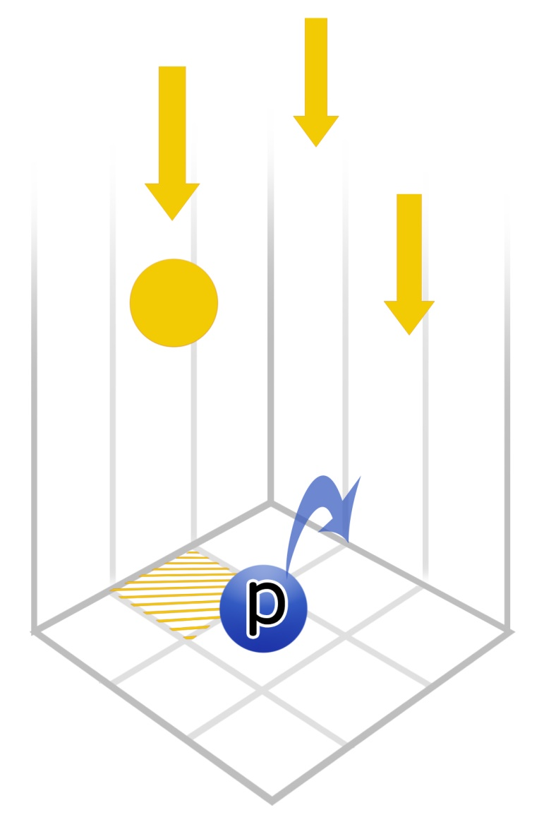
개요
장르 : 캐주얼 키워드 : 피하기, 추락, 점프, 생존, 블록설치
목표 : 떨어지는 장애물을 피해 최대한 오래 살아남아야 함.
플랫폼 : PC
타겟층 : 10~20대, 캐주얼한 게임을 좋아하는 사람, 컨트롤의 재미를 느끼고 싶은 사람.

Slide 3

맵
난이도에 따라 3x3 4x4등 다양한 맵이 있으며,
플레이어는 절대 맵 밖으로 나갈 수 없고
오로지 위 혹은 아래로만 이동할 수 있음.
가장 밑층(f=0)은 시작할 때 모두 채워져 있고,
장애물에 의해 한 번이라도 파괴가 되면
다시 채워지지 않음.
f=0

Slide 4

time
+1
< 시간이 지날수록 >
플레이어가 획득하는 점수 증가.
더 많고 광범위한 장애물 추락.
일정 시간을 기점으로 난이도가 급상승하며 하드 모드 진입, 이 때 더 많은 점수 획득 가능.
+1
+1
Hard Mode

